Slide 1
Môn: Hoạt động trải nghiệm 1

Slide 2
KHỞI ĐỘNG

Slide 3
Em thấy gì trong đoạn phim vừa xem?
Hai anh em Bảo và Hân đến nhà chị Linh chúc tết và được chị Linh lì xì.
Em có ý kiến gì về thái độ của Gia Hân khi nhận túi lì xì của chị Linh?
Bạn Hân không ngoan vì mở túi lì xì ra ngay và còn chê ít.

Slide 4
Hoạt động trải nghiệm
Bài 16: Ứng xử khi được nhận quà

Slide 5
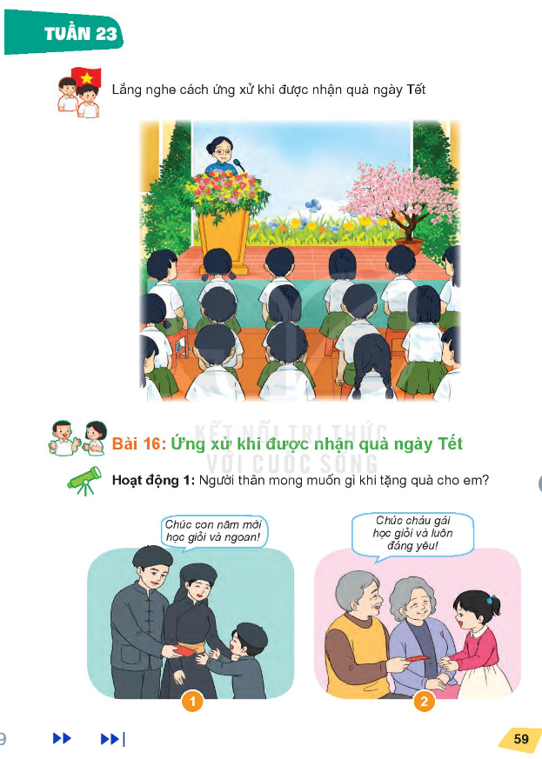
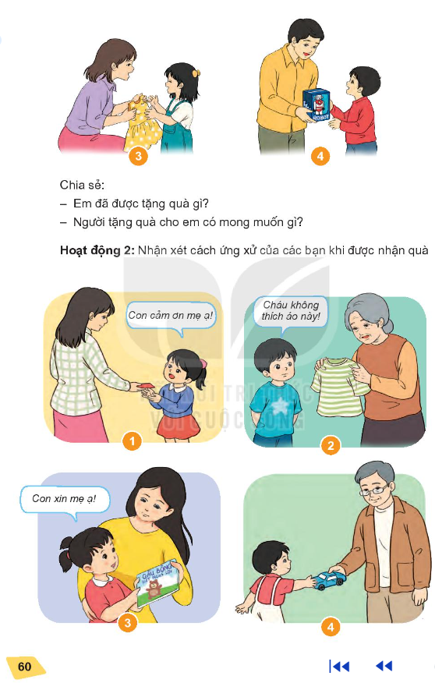


Slide 6
YÊU CẦU CẦN ĐẠT
Phẩm chất
Nhân ái: Biết thể hiện tình yêu thương đối với mọi người khi được mừng tuổi, tặng quà ngày Tết.
2. Năng lực:
2.1. Năng lực chung
Tự chủ và tự học: Biết ứng xử phù hợp khi được mọi người mừng tuổi, tặng quà ngày Tết.
2.2. Năng lực đặc thù
Năng lực thích ứng với cuộc sống:
Hiểu được ý nghĩa của phong tục mừng tuổi, tặng quà ngày Tết.
Biết ứng xử phù hợp khi được mừng tuổi, tặng quà thể hiện tình yêu thương đối với mọi người.

Slide 7


Slide 8
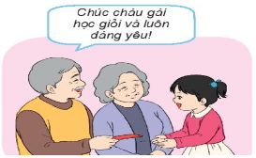
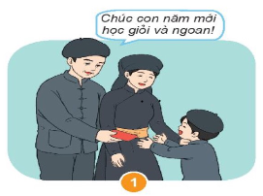
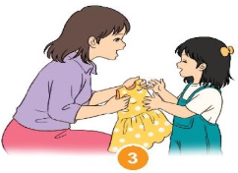
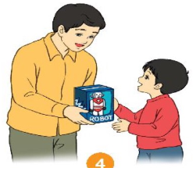
Người thân mong muốn gì khi tặng quà cho em?
Hoạt động 1:
mong muốn

Slide 9
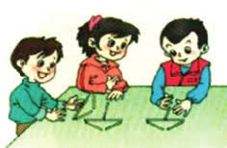
Em và các bạn trong nhóm thảo luận 3 phút

Slide 10
Trình bày

Slide 11
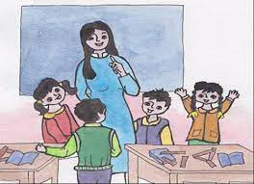
Chia sẻ
Mọi người mừng tuổi, tặng quà ngày tết là phong tục. Mừng tuổi, tặng quà cho các em là mong mọi điều tốt lành đến với các em.
Ngày tết em đã được mừng tuổi, tặng quà gì?
Những người tặng quà cho em đã mong
muốn gì?

Slide 12
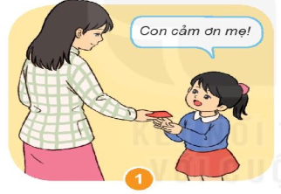
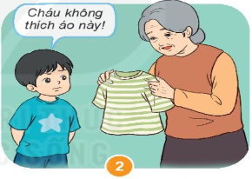
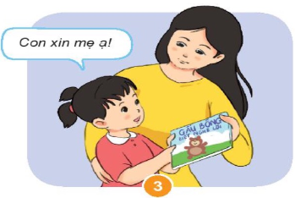
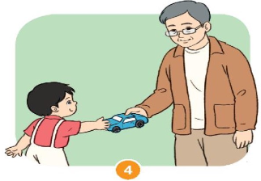
Hoạt động 2:
Nhận xét cách ứng xử của bạn khi được nhận quà

Slide 13
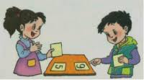
Em và bạn thảo luận 3 phút
Em và bạn đồng tình với bạn nhỏ trong tranh nào, không đồng tình với bạn trong tranh nào? Vì sao?

Slide 14




Slide 15



Slide 16
Chia sẻ
Khi được mừng tuổi, em sẽ nói gì với người mừng tuổi mình?
Khi được nhận quà, em sẽ đón nhận quà như thế nào?
Khi được mừng tuổi hay tặng quà, em cần: Đón nhận bằng hai tay, đầu hơi cúi và nói lời cảm ơn với người mừng tuổi, tặng quà cho mình.

Slide 17
VẬN DỤNG
Em biết được gì sau bài học này?
-Phong tục mừng tuổi , tặng quà ngày tết.
- Cách ứng xử khi được mừng tuổi hay tặng quà.

Slide 18
TẠM BIỆT QUÝ THẦY CÔ GIÁO VÀ HẸN GẶP LẠI CÁC EM TRONG TIẾT HỌC SAU
Thực hiện ứng xử đúng khi nhận quà

